Slide 1


VŠUDE DOBŘE,
DOMA NEJLÍP
Závěrečná zpráva z hackathonu 25. - 26.5.2023

Slide 2
Milí čtenáři.
Asistivní technologie pomáhají lidem se zhoršeným zdravotním stavem žít doma kvalitně a bezpečně. Asistivní technologie také pomáhají pečujícím a pracovníkům sociálních a zdravotních služeb.
Zvýšení dostupnosti těchto technologií je jedním z našich cílů. Uspořádali jsme proto soutěž hackathon, která nám přinesla návrhy řešení, jak tohoto cíle dosáhnout.
Děkujeme všem účastníkům hackathonu od samotných řešitelů po tým mentorů a hodnotitelů. Děkujeme za podporu partnerům a sponzorům akce.
Předkládáme Vám zprávu shrnující průběh a výstupy této unikátní události.
Eva Nečasová
Specialistka JINAG pro sociální a zdravotní oblast

Slide 3

OD MYŠLENKY K REALIZACI!
V Jihomoravském kraji jsou k dispozici různé asistivní technologie. Jsou zde lidé, kteří je potřebují, ale neví o nich. Co s tím?
Udělejme HACKATHON a zjistěme to!
Ano, takto jsme v JINAG došli na to, že uspořádáme hackathon „Všude dobře, doma nejlíp“. První koordinační schůzka proběhla 16. 2. 2023, poté se rozjela tříměsíční práce na organizaci této unikátní akce.
Výsledek naší práce posuďte sami.
Na přípravě pracoval tým šesti lidí, jmenovitě Eva, Dáša, Pavla, David, Peťa, Patrik.

Slide 4
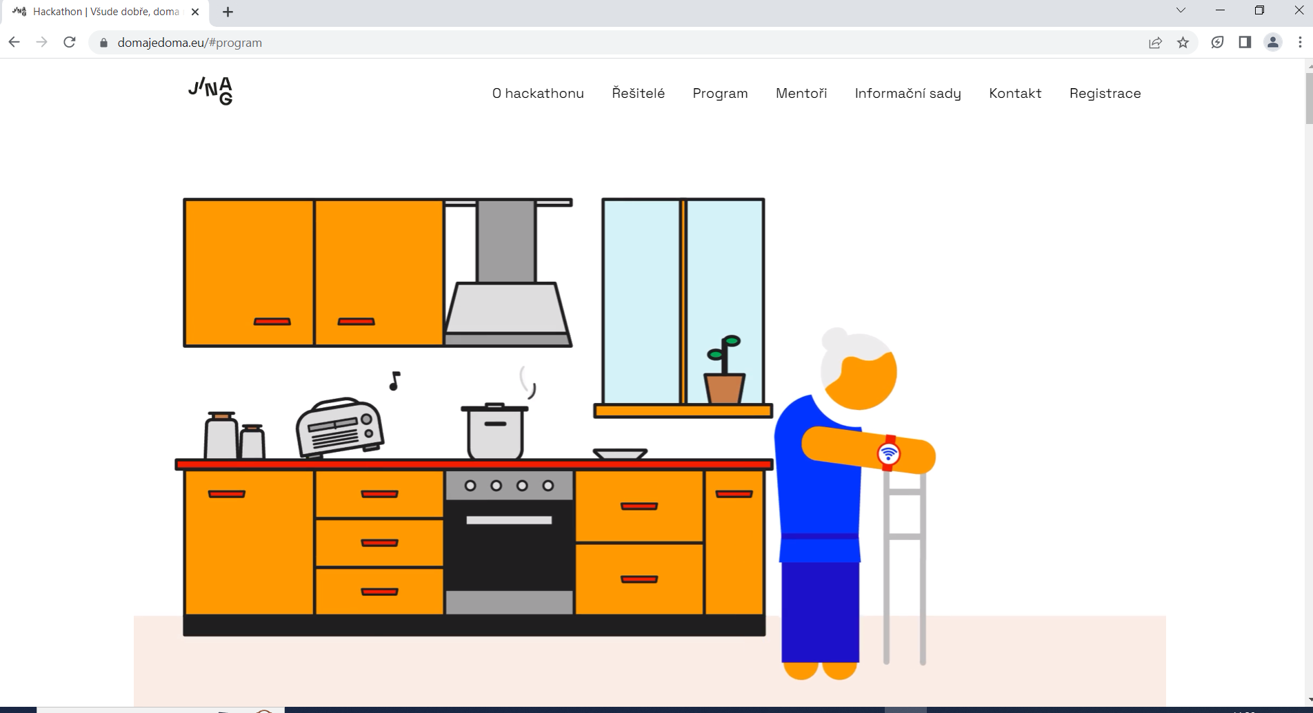
DOMA JE DOMA
Landing page spuštěna 1.4.2023 https://www.domajedoma.eu/
↘ INFORMACE NA JEDNOM MÍSTĚ
Vytvořili jsme webovou stránku, kde najdete všechny informace o hackathonu.
Účastníci se touto cestou registrovali, čerpali informace z informačních sad či poznali své mentory.

Slide 5







PARTNEŘI HACKATHONU
↘ FINANČNÍ PARTNEŘI
↘ MEDIÁLNÍ PARTNEŘI A ZAJIŠTĚNÍ PROSTOR

Slide 6

HLEDÁME ŘEŠITELE!
Oslovili jsme studenty vysokých škol, poskytovatele sociálních a zdravotních služeb. Vítán byl kdokoliv, kdo má zkušenosti s asistivními technologiemi nebo se zajištěním péče v domácím prostředí.
↘ Účast byla skvělá!
25 osob
6 týmů
Z toho
9 studentů (MUNI, MENDELU, VUT) a 16 pracujících osob (poskytovatelé sociálních služeb, asistivních technologií, vývojáři, datoví vědci, SW development)
10 řešitelů se pohybuje v oblasti využívání asistivních technologií či terénní práce v domácím prostředí, 15 řešitelů pracuje mimo řešenou oblast

Slide 7
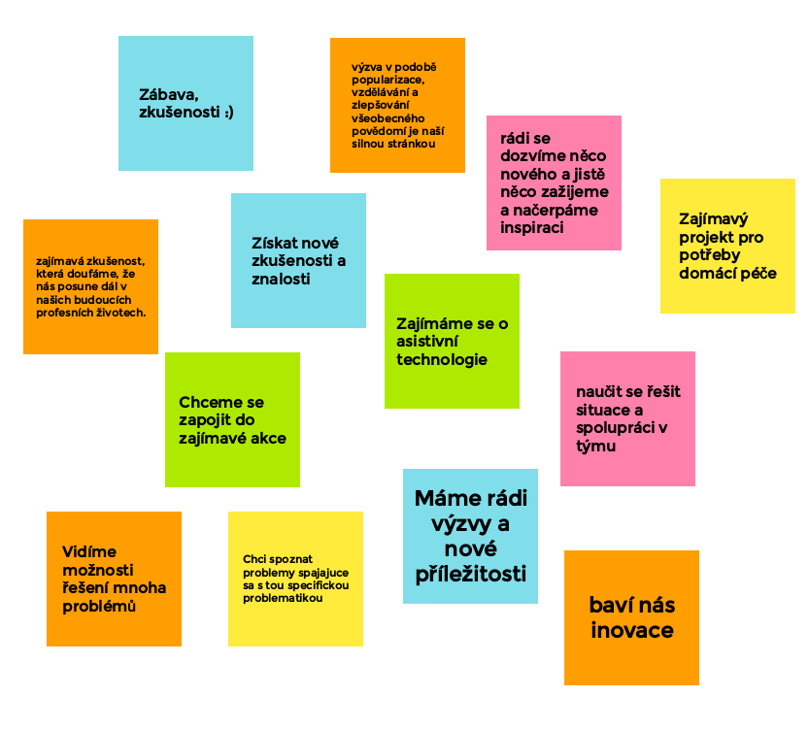
MOTIVACE ŘEŠITELŮ
Zeptali jsme se řešitelů, proč se do hackathonu přihlásili

Slide 8
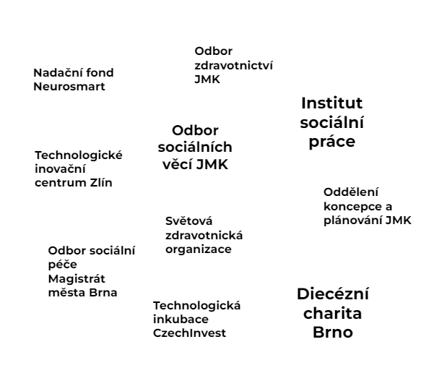
OSLOVUJEME MENTORY
Hackathonu se aktivně zúčastnilo celkem 13 mentorů. Mentoři pomáhali řešitelům po celou dobu hackathonu svými expertními zkušenostmi a odborným vhledem, motivovali účastníky k lepším výkonům a naplnění zadání.
↘ V ZASTOUPENÍ:

Slide 9
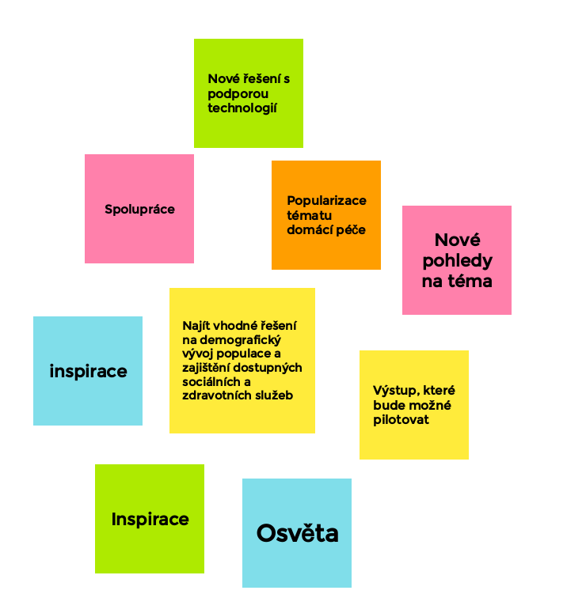
OČEKÁVÁNÍ MENTORŮ

Slide 10

DEN „H“

Slide 11

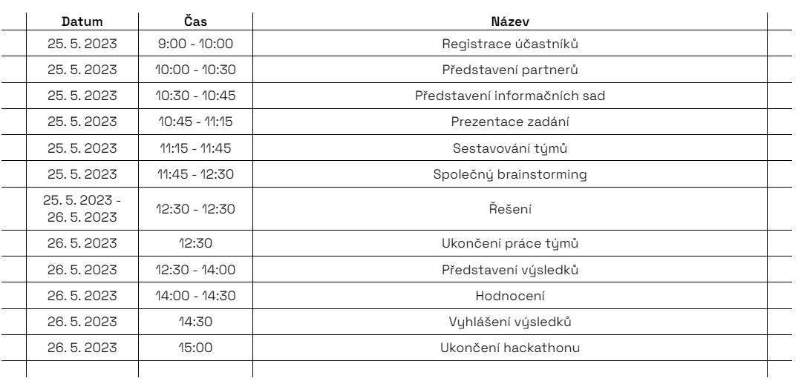
PROGRAM

Slide 12
ZADÁNÍ A KRITÉRIA HODNOCENÍ
Zadání:
Vytvořit návrh organizačního, technického, právního, ekonomického zajištění asistivních technologií s podporou veřejné správy. Zaměřit se na komplexní sociálně zdravotní řešení.
↘ HODNOCENO BYLO:
Naplnění zadánÍ
  Organizační zajištění
  Technické zajištění
  Právní zajištění
  Ekonomické zajištění
Řešení odpovídá 3E
Replikovatelnost řešení
Osvěta a popularizace využití asistivních technologií
Aplikace výsledků aplikovaného výzkumu a experimentálního vývoje v oblasti inovativních technologií do praxe
Prezentace týmu a nápaditost řešení
Dopad na životní prostředí

Slide 13

PŘEDSTAVENÍ TÝMŮ A JEJICH ŘEŠENÍ
V den akce dorazilo 25 účastníků, kteří vytvořili celkem 6 týmů. Tým TO DO SMART byl vytvořen na místě sloučením dvou týmů a tým SUPER STRONG se dal dohromady na místě v den akce.
↘ SCICAKE
↘ EXPEDICE VOXEL
↘ TO DO SMART
↘ SUPER STRONG
↘ SENSCARE ICONTIO
↘ HMMM

Slide 14


Slide 15

SENIORHUB
Cílem SeniorHubu je řešit a reagovat na osamělost seniorů, jejich malou informovanost a neznalost moderních technologií.
↘ JAK?
Platforma s informacemi o sociálních a zdravotních službách, kontakty na experty
Jihomoravský kraj jako autorita – kontrola obsahu platformy
Napojení na jihomoravské firmy a organizace, které vyřazují chytrá zařízení (smartphone, tablety), nahrání aplikace „seniorhub“, edukace seniorů a jejich pečujících
↘ KDY?
V horizontu 2-3 let
  senior influenceři
  rozšíření systému mimo JMK
V horizontu 3-5 let
  integrace asistivních technologií
  telemedicína na státní úrovni

Slide 16
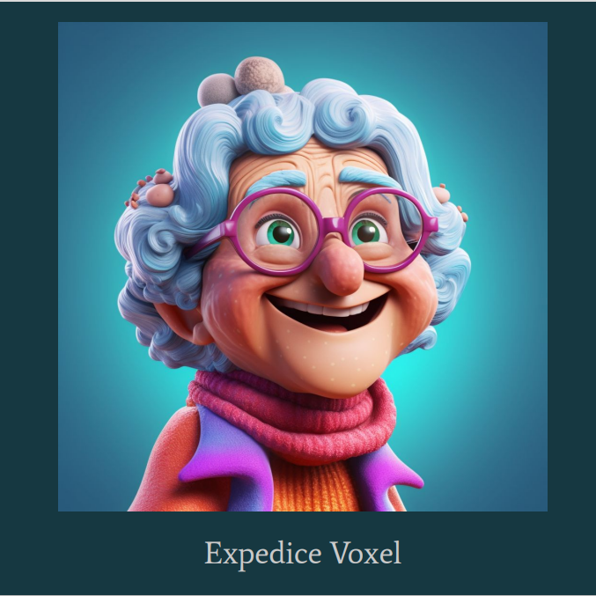

Slide 17

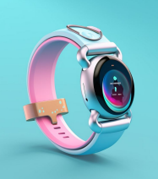

EXPEDICE VOXEL
Řešení cílí na děti lidí potřebující péči (zaměstnanci 40–55 let). Cílení proběhne skrze zaměstnanecký benefit. Řešení se zaměřuje také integrace potřebných informací na jednom místě.
↘ JAK?
Zaměstnanecký benefit: 500Kč/měsíc na asistivní technologie zvýšení zájmu lidí o tématu využití asistivních technologií
Příspěvek může být hrazen:
  Samotným zaměstnavatelem
  ČSSZ skrze slevy na pojistném pro zaměstnavatele
  Příspěvek od kraje
Webový portál s informacemi
  Asistivních technologií (instruktáž, kategorie/cena)
  Informace o sociálních a zdravotních službách
  Propojení s existujícími řešeními (App. |Záchranka, \nepanikař, VOS.Health), chatbot, komunitní/support centra

Slide 18


Slide 19
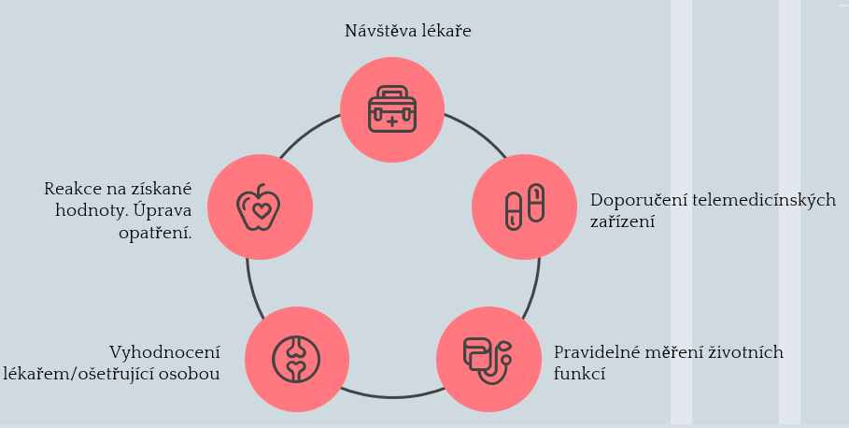
SMART HEALTH HUB
Řešení se zaměřuje na monitorování fyziologických funkcí vzdáleným přístupem. Cílem řešení je rozšíření povědomí o monitorovacích senzorech přes doktory|/ošetřovatele. Vytvoření centrální evidence pro doktory a pro pacienty.
↘ CÍLENÉ NEJEN NA SENIORY
Jednotný systém pro správu dat z chytrých senzorů
Větší pocit zájmu a bezpečí ze strany lékařů
Historická data z již předešlých měření
Možnost sdílení dat mezi sociálními pracovníky a lékaři
↘ JAK?
Provozovatel: Kraj
Data uložena v cloudu
Práce s daty uživatelů po jejich plném schválení
Příspěvek na koupi chytrého setu
Rozšíření povědomí přes lékaře/ošetřovatele
Napojení komerčních systémů

Slide 20


Slide 21
HMMM
Řešení pojmenovává současné zdroje informovanosti a podpory a zaměřuje se na jejich edukaci a rozvoj. Těmi zdroji jsou: kraj, sociální pracovníci, dodavatelé asistivních technologií, lékaři, klienti, rodina.
↘ ROLE KRAJE
Komunikace s dodavateli asistivních technoligií
Zřizování a správa informačního webu
Vzdělávání konzultantů s výběrem asistivních technologií
↘ JAK?
Vytvořit smlouvu kraje s dodavateli asistivních téchnologií
Vytvořit katalog asistivních technologií
Aktualizace stávajícího webu seniorské politiky JMK
Propagace asistivních technolgií
Školení sociálních pracovníků a pečovatelů

Slide 22


Slide 23
TO DO SMART
Cílem řešení je zmapovat dosavadní služby a zacílit implementaci na regiony, kde chybí zdravotní a sociální služby. Cílem je také zvýšit povědomí o tom, jak mohou asistivní technologie pomoci.
↘ ROLE KRAJE
↘ ROLE OBCÍ
Jihomoravský kraj vytvoří oddělení pro sociálně zdravotní oblast
  Popularizace asistivních technologií
  Stanovení kritérií pro technologie, řešení kompatibility zařízení
  Distribuce do obcí
  Čerpání evropských dotací
  Vytvoření programu na podporu vzdělávání sociálních pracovníků
  Správa portálu s přístupem služeb i dodavatelů technolggií
informační kampaň
  dotykové informačné tabule na správnych místech
  dny sociálních služeb
  dny zdraví
Konzultant k tématu využití asistivních technologií
Zajištění technika pro správu těchto zařízení

Slide 24


Slide 25
SUPER STRONG
Komplexní řešení spočívá ve třech základních bodech: dostupnosti technologií jako je SOS tlačítko (funkce detekce pádu, zvukové hlášky aj.), srozumitelném informačním portále, který bude přinášet informace o využívání asistivních technologií, nabídne fórum pro pečující, novinky o dostupných technologiích a podpůrných službách a další. Nechybí masivní informační kampaň Jihomoravského kraje a spolupracujících služeb
↘ SOS tlačítko
Hlavní funkce
  SOS tlačítko
  Detekce pádu
  Detekce nepohybu
  Zvukové hlášky
  Vibrace
  Automat.spojení hovoru
  Vodotěsnost
  Dlouhá výdrž baterie
  Minimalistický vzhled
  Detekce polohy
↘ Portál
Edukace o využívání asistivních technologií
Peer podpora
Fórum pro pečující
Aktuální nabídka kapacit služeb/technologií
↘ Community manager
Podpora využívání asistivních technologií v komunitě
Osvěta a popularizace

Slide 26
VÝSLEDNÉ POŘADÍ
Řešitelské týmy měly 10 min. na prezentaci svého řešení, poté reagovali na dotazy hodnotitelů. Rozhodování hodnotitelů proběhlo konsensem.
↘ Výsledné pořadí:
SUPER STRONG
SciCake
Expedice Voxel
↘ Na 4. až 6. místě:
HMMM, SensCare Icontio, TO DO SMART

Slide 27

HACKATHON V ČÍSLECH
3 měsíce příprav
6 členů realizačního týmu
25 účastníků – řešitelů
9 řešitelů - studentů
16 řešitelů - pracujících
10 řešitelů „z oboru“
15 řešitelů „mimo obor“
6 týmů
13 mentorů
6 hodnotitelů
7 partnerů akce
2denní akce
24 hodin na řešení
150 výborných koláčků snězeno
140 šálků káv vypito

Slide 28
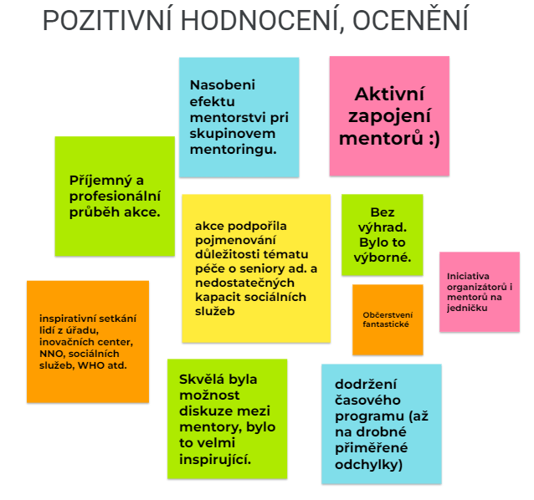
A JAKÁ JE ZPĚTNÁ VAZBA?
„Všude dobře, doma nejlíp“ – náš první hackathon. Ptali jsme se mentorů a řešitelů na zpětnou vazbu, na to, jak můžeme akci udělat příště JINAG a lépe ☺

Slide 29
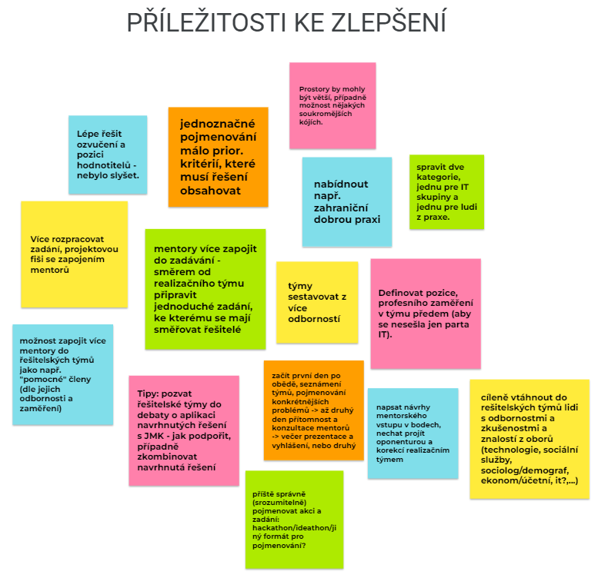

Slide 30
CO BUDE DÁL?
Hackathonem „Všude dobře, doma nejlíp“ naše mise v rozvoji dostupnosti asistivních technologií nekončí, právě naopak!
Navrhovaná řešení, nejen ta výherní, nám přinesla mnoho podnětů a inovativních nápadů, jak můžeme oblast asistivních technologií v Jihomoravském kraji uchopit. Nápady teď musíme překlopit na realizovatelné projekty. A to je teď naše práce!
Projekty připravíme participativně. Zapojíme do nich řešitelské týmy, lidi, kterých se řešení budou dotýkat, pečující osoby, poskytovatele sociálních a zdravotních služeb a další klíčové subjekty, včetně vedení kraje.
Připravíme projektové záměry, realizovatelné v krátkodobém i dlouhodobém časovém horizontu.
www.domajedoma.eu bude nadále sloužit jako platforma pro sdílení informací a novinek o tom, jak výsledky hackathonu posouváme dál.
Děkujeme všem účastníkům, partnerům a všem, kteří se podíleli na organizaci této nevšední události.

Slide 31
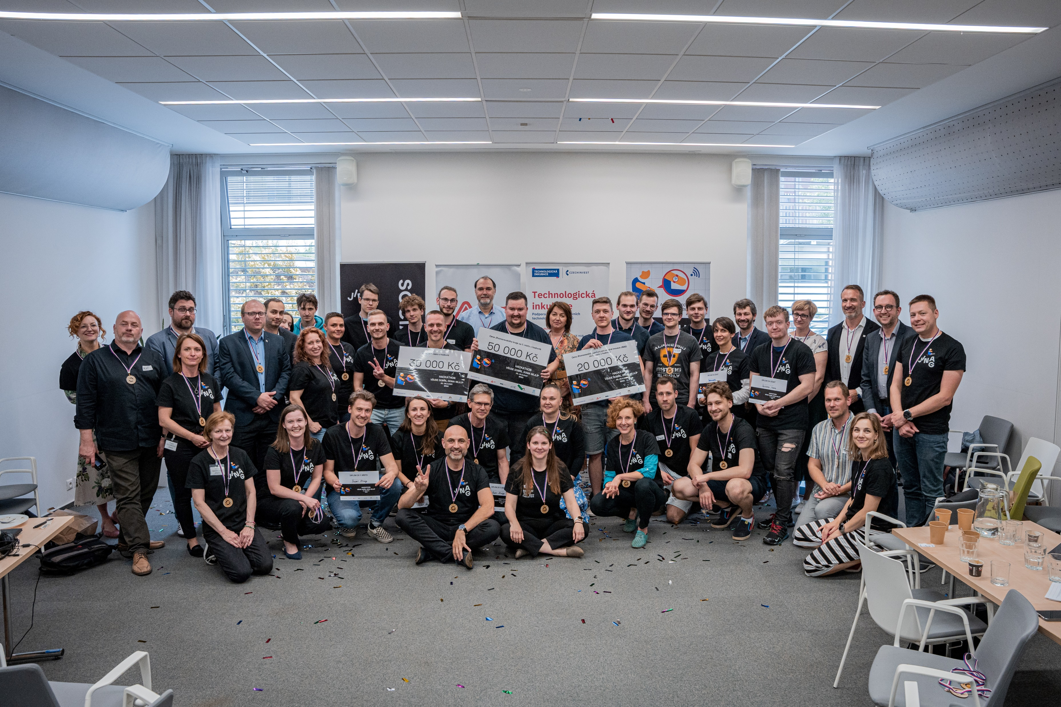

Slide 32
→ VŠUDE DOBŘE, DOMA NEJLÍP
Hackathon k vyšší dostupnosti asistivních technologií v Jihomoravském kraji
Jihomoravská agentura pro veřejné inovace JINAG
jinag.eu

